Slide 1
KRISTIJONAS DONELAITIS 1714 - 1780

Slide 2
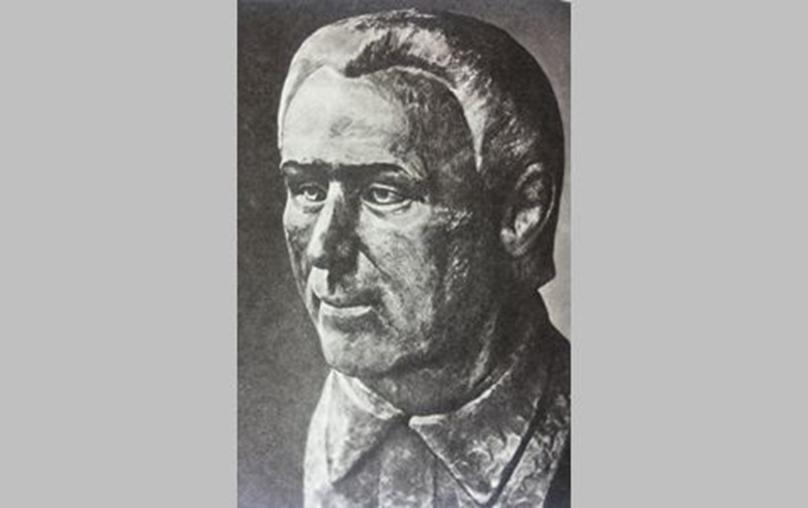
Kristijonas Donelaitis byl luterásnký kněz na Malé Litvě.
Ukončil Královeckou univerzitu.
Působil jako farář v obci Tolminkiemis.

Slide 3
Kristijonas Donelaitis napsal dydaktický epos
Metai („Roční doby“)
a
šest bajek
Texty vznikly někdy v mezi 1736 až 1775 rokem.
Za života nic z toho nevydal tiskem.

Slide 4
Literární dílo Kristijonase Donelaitise je základním kamenem litevské literatury. Jsou to první vskutku kvalitní literární (tzn. nenáboženské) texty o evropském významu. Je to doposud nejcitovanější litevské literární dílo. Donelaitis je zakladatelem litevské literatury.

Slide 5
První vydání eposu
Metai vyšlo roku 1818 v Královci.
Dílo k tisku připravil Ludwig Rhesa.

Slide 6
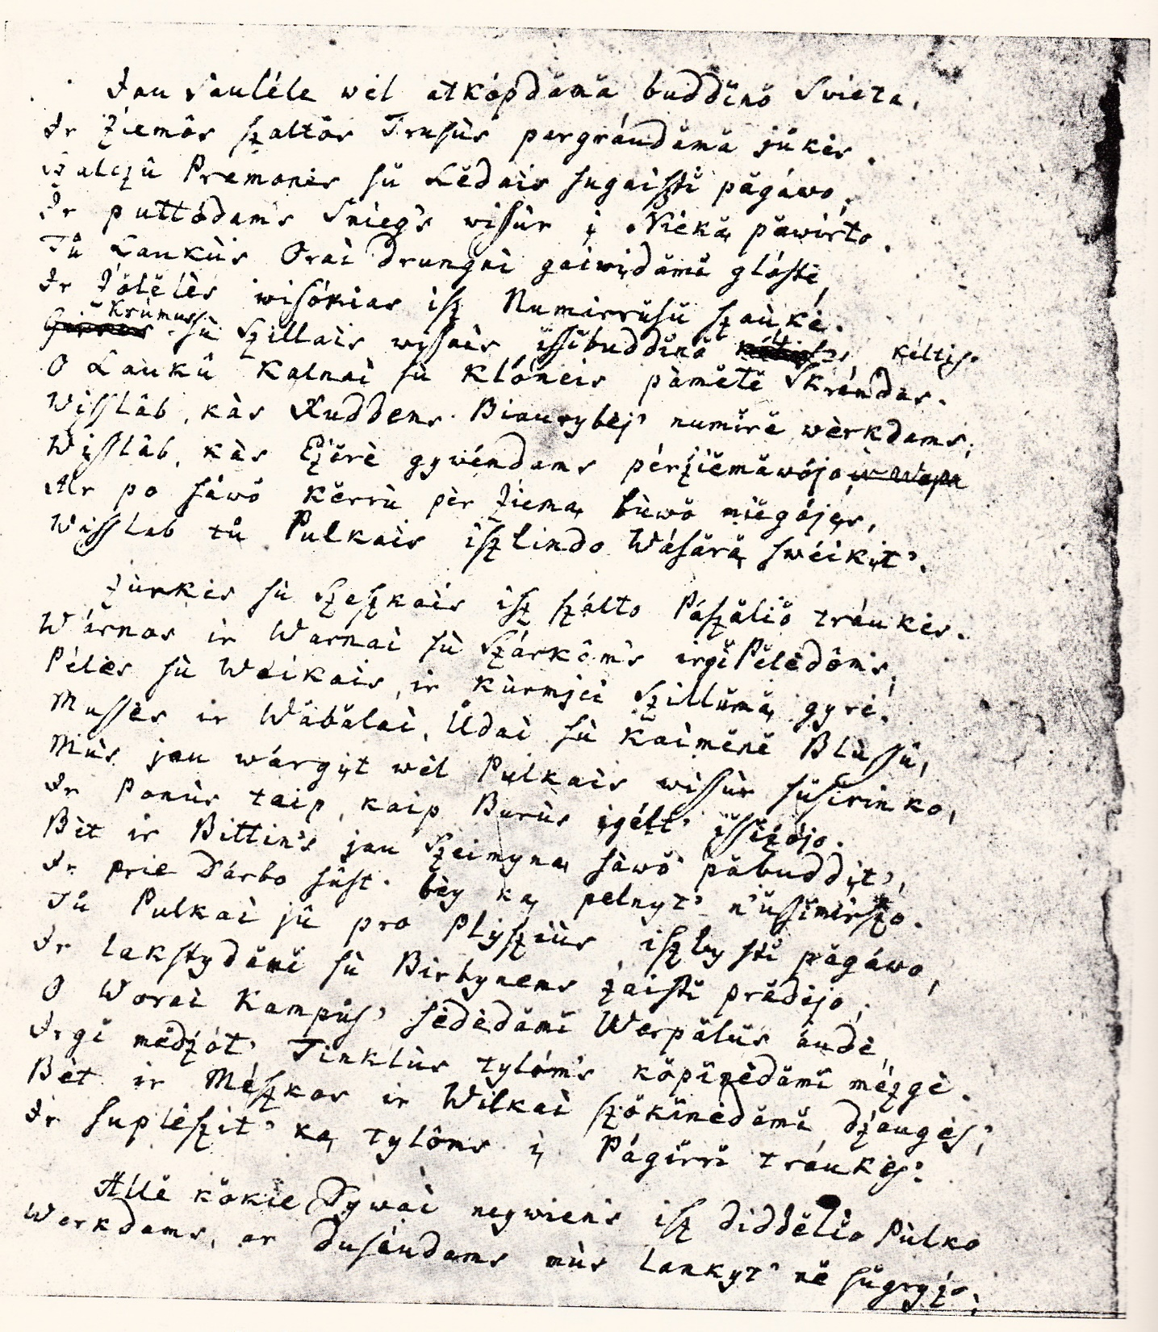
Epos Metai je poměrně rozsáhlý básnický text – cca 3000 veršů.
Je napsán v hexametru (jeden z antických básnických metrů)

Slide 7
Originální text neměl žádný „zastřešující“ název. Donelaitis pojmenoval pouze jednotlivé části eposu a to následovně:
Pavasario linkmybės – Jarní radovánky
Vasaros darbai – Letní práce
Rudenio gėrybės – Podzimní dary
Žiemos rūpesčiai – Zimní starosti

Slide 8
Název Metai není autorský: navrhnul jej Ludwig Rhesa („Das Jahr in vier Gesängen“) a pozdější badatelé jej převzali.
Také není známé pořadí jednotlivých částí tohoto eposu, nevíme, Donelaitis se nikde nevyjádřil, v jakém pořadí zamýšlel části uspořádat.

